Slide 1
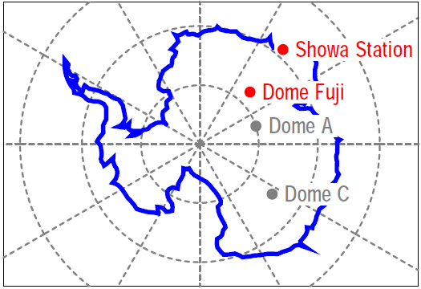
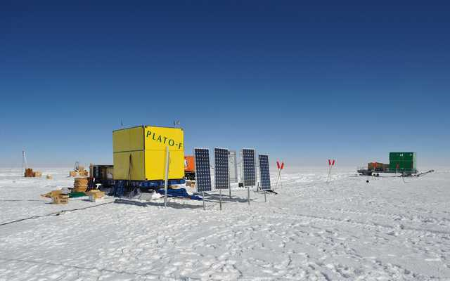
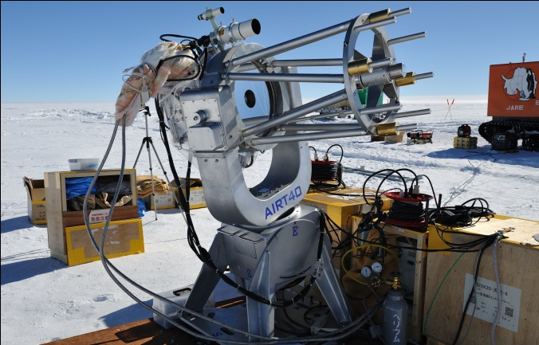
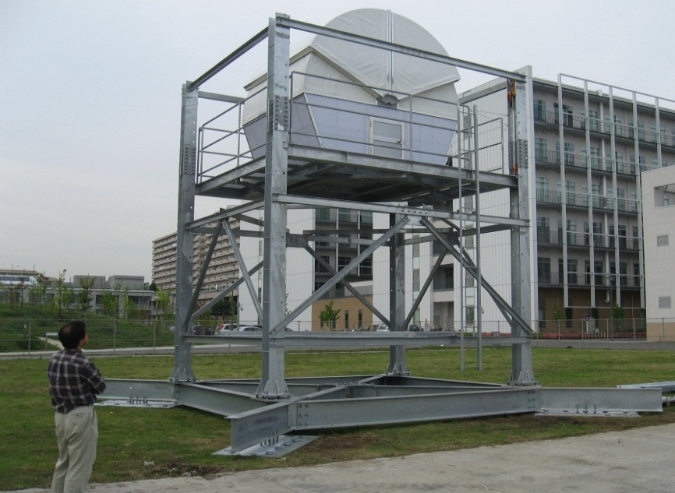
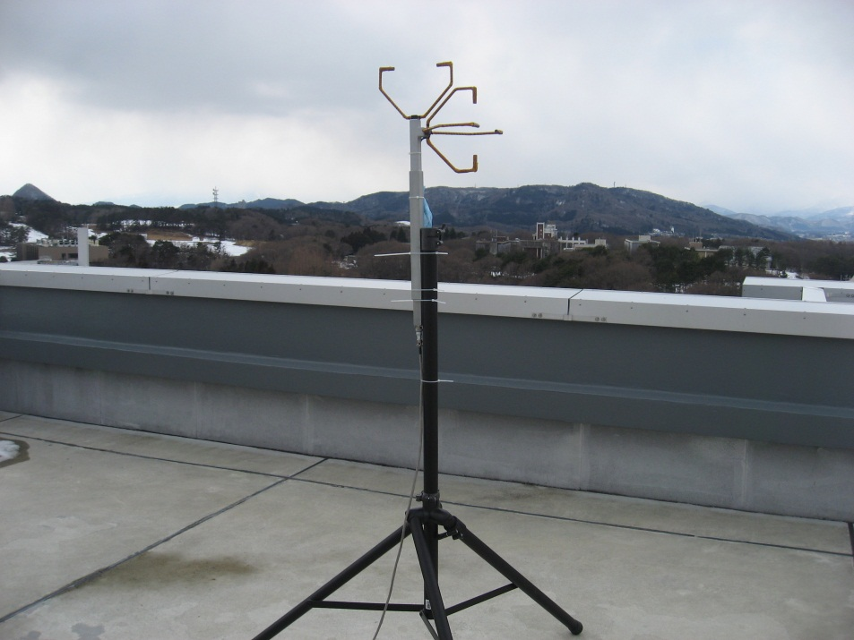
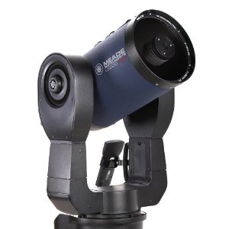
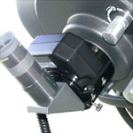
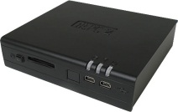
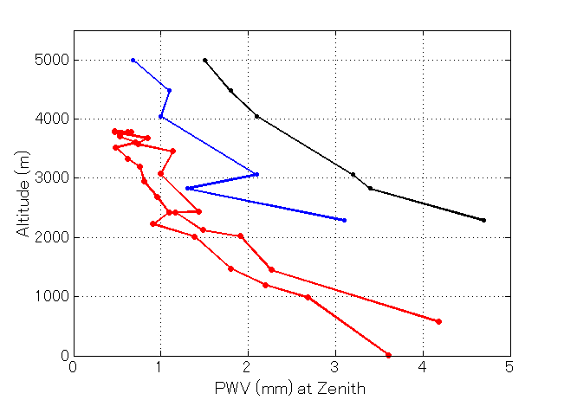
V233ｂ
日本天文学会2012年春季年会
2012年3月19日～22日＠龍谷大学深草キャンパス
南極ドームふじ基地での冬期無人赤外線天体観測
○沖田博文（東北大学）、小山拓也（東北大学/53次越冬隊）、市川隆（東北大学）
ドームふじ基地はその特異な自然環境によって地球上で最も天体観測に優れていると考えられている。これらを観測的に証明して将来の大型望遠鏡建設を推進する為に、我々は南極天文コンソーシアム（代表:中井直正）を結成してこれまで継続してドームふじ基地の天文観測の条件調査と観測機器の開発を行ってきた。本ポスター講演では52次隊で実施したサイト調査の結果を示すと共に、今後2013年3月中旬～9月中旬にかけて実施を計画する南極40cm赤外線望遠鏡を用いたドームふじ基地での冬期無人リモート赤外線天体観測について議論する。
1. 天体サイトとしての南極ドームふじ基地
3. 今後のサイト調査と赤外線天体観測
ドームふじ基地
現在ドームふじ基地は冬期無人となるため太陽の昇らない冬期の天体観測は不可能である（2020年を目処に越冬基地の建設が計画中）。そこで我々はオーストラリア・UNSW大学と共同で無人発電・通信モジュールPLATO-Fを開発し2011年にドームふじ基地に設営した（図6）。
PLATO-Fは2KWh・300日の電力と128Kbpsの通信を提供する。これを用いて無人となる2013年3月中旬～9月中旬にかけて口径40cmの赤外線望遠鏡（図7）を用いた天体観測をリモートで実施する計画である。接地境界層による悪シーイング・ダイヤモンドダストによる影響を避けるため8mのステージ（図8）を建設しその上に望遠鏡を設置する。
赤外線カメラはドームふじ基地で最も効率の良いK_{dark}（2.36μm）で最適化した最終F値6.8の再結像光学系を開発した（図9）。視野φ12’、1.5” /pixelでJ, H, Paα, K_{dark}フィルターを搭載する。
図(6)
・昭和基地から内陸に約1,000km
・南緯77^{O}19’、東経39^{O}42’
・標高3,810m、0.6気圧
・最低気温-80℃、年平均-54.4℃
・常に極高気圧帯が卓越し晴天
・ブリザードは無い
図(1)
オーストラリアUNSW大学と共同開発した無人発電観測モジュールPLATO-F。
南極大陸の地図。Domeとは雪が降り積もって出来た高原上の地形を意味し、ピークはそれぞれA, C, Fujiとよばれ基地が建設されている。(Okita et al . 2010)
-80℃の大気によって望遠鏡・地球大気からの熱放射が極めて低く赤外域で地球上で最も深い検出限界が得られる
-80℃の大気中に含まれる水蒸気量はPWV<0.5mm と極めて少なく中間赤外～テラヘルツ・サブミリ域で地球上で最も高い透過率が得られる
大陸上の安定した大気によって0.3 秒角のシーイングが得られる。地球上で最も高い空間分解能で観測可能。
連続2,000 時間の「極夜」によって連続した観測が可能
図(7)
東北大学で開発した南極40cm赤外線望遠鏡。無人での赤外線観測を計画する。
2006年から継続してサイト調査を実施しこれら観測条件を実証中
図(8)
2. 52次隊で分かったドームふじ基地の観測条件
Focal Plane
Cold Stop
8mステージ。望遠鏡はステージ上のクラムシェルルーフ型ドーム内に設置する。
S16 →グドームふじ基地 → S16 ( + しらせ船上 )で水蒸気量の観測を実施
シーイング 2011年1月25日～28日実施
Collimator 1
Collimator 2
Camera 1
Filter
Detector
図(9)
40cm赤外線望遠鏡のクライオスタット内の再結像光学図。
図(2)
DIMMを用いて太陽の沈まない夏期に雪面上2mでシーイングを測定した。観測結果のヒストグラムを図(2)に示す。シーイングは対数正規分布の重ね合わせで記述され期待値は0.72”, 1.3”であった。シーイング値の1日の変化を図(3)に示す。18時付近に極小をとることが判る。これらの測定結果はドームCでの先行研究とほぼ同様であったが温度勾配との相関がほとんど無いといった違いも見られた。接地境界層の構造について議論するため、今後長期間にわたるデータ取得が必要であると考える。
Window
Camera 2
また40cm赤外線望遠鏡とは別にサイト調査を実施するための専用望遠鏡及び気象観測装置を設置する計画である(図10, 11)。PLATO-Fの電力
ST-i +
Guiding Kit
と通信を利用して通年のシーイング測定・気象観測を実施し十分な観測データから天文学的な観測条件を定量的に示す事を目指す。
夏期のシーイング測定結果のヒストグラム。横軸がシーイング(秒角)、縦軸が相対的な頻度を表す。
Motor
Focuser
DIMM
Aperture Mask
図(3)
SBIG ST-i
図(10)
図(11)
0
6
12
18
24
fitPC2
Meade LX200ACF-20
超音波風速計を用いて温度を測定し地表付近の乱流強度を測定する。
1時間毎のシーイングの期待値をプロット。横軸が現地時刻、縦軸がシーイング(秒角)を表す。
シーイング測定装置の構成図。市販の望遠鏡・CCD・小型PCの組み合わせで自動観測システムを構築する。
赤外線散乱光 2011年1月23～24日実施
4. 40cm赤外線望遠鏡による観測計画
極低温の南極では細氷（ダイヤモンドダスト）や低い地吹雪によって月や太陽の散乱強度が異なることが予想される。そこで40cm赤外線望遠鏡を用いて空の明るさを測定した(図4)。結果はこれまでの理論値(Krisciunas & Schaefer, 1991)より10倍から100倍強い散乱が観測された。月夜の天体観測では月による散乱の影響をきちんと考慮しなければならないことが判明した。
2013年3月中旬～9月中旬（特に太陽の全く昇らない4月下旬から8月下旬、図12）にかけて40cm赤外線望遠鏡を用いた本格的な天体観測を実施する。
図(4)
図(12)
2013年のドームふじでの太陽・月の高度変化。赤が太陽・青が月の高度を表す。
極めて暗い空、極めて少ない大気吸収、約2,000時間の連続した夜といった南極のメリットを生かし、40cmという小口径ではあるがユニークな（ニッチな）観測を無人・リモートで実施する計画である。
赤外線での空の明るさの図。左がHバンドで右がKsバンドでの観測。横軸は光源(太陽)からの離角(度)、縦軸はその天域の空の明るさをKrisciunas & Schaefer (1991)の散乱係数で表したもの。青がK&S(1991)の理論値、緑のプロットが今回の測定値を表し、観測結果の第1近似曲線を赤で示した。
近傍銀河の長時間観測（恒星質量に基づいた銀河形成の研究）
近傍銀河でのダストに埋もれた超新星の探査
系外惑星のトランジット観測
太陽系内外の天体における水の検出
水蒸気量 2010年12月～2011年2月実施
Atacama
図(5)
PI：高遠徳尚（ハワイ観測所）
Dome Fuji
Tolonchar
5. まとめ・Future Work
Mauna Kea
Armazones
S16→ドームふじ基地→しらせ船上にかけて各地点で光ファイバー赤外線分光器を用いて水蒸気量を測定した(図5)。その結果、最も温度の高い夏期の測定にもかかわらずドームふじの大気水蒸気量は他の温帯サイトと比較して極めて小さい値(約0.6mm)であることが判明した。
ドームふじ基地は地球上で最も天体観測に優れていると考えられる場所である。ドームふじ基地の開拓を目指し、我々は南極天文コンソーシアムを結成して継続して天文観測の条件調査と観測機器の開発を行ってきた。これまでの取り組みによって観測条件が少しずつ判明し、冬期の電源や通信等についても目処がついてきた。今後はサイト調査と平行して2013年3月中旬～9月中旬にかけて無人リモートでの初めての本格的な赤外線天体観測を実施する計画である。
SP
(summer)
San Pedro Partir
Best season 25% tile
Tolar
credit: Takato(2011)
測定地点の標高と水蒸気量の図。横軸が可降水量(PWV)で単位はmm、縦軸は観測地の標高(m)を意味する。今回の測定結果を赤で示し、温帯に位置する他の観測地の平均値を黒、第1四分位を青で示す。

